Slide 1
Componentes físicos de una red LAN
“En la mente del principiante hay muchas posibilidades; en la mente del experto hay pocas.”

Slide 2
Componentes físicos de una red
Las redes se construyen con dos tipos de elementos de hardware: nodos y enlaces.
Los nodos: generalmente son computadores de propósito general (aunque los routers y switches utilizan hardware especial, los diferencia lo que hace el software).
Los enlaces: se implementan en diversos medios físicos: par trenzado, coaxial, fibra óptica y el espacio (enlaces inalámbricos).

Slide 3
Un nodo (una aproximaxión)
CPU
Adaptador
de
Red
Cache
La velocidad de la CPU
se dobla cada 18 meses,
pero la latencia de la
memoria se mejora sólo
un 7% cada año
Todos los nodos se conectan a la
red a través de un adaptador de
red. Este adaptador tiene un
software (device driver) que lo
administra
Memoria
En una primera aproximación un nodo
funciona con la rapidez de la memoria
no con la rapidez del procesador.
¡el software de red debe cuidar
cuántas veces accede la información
puesta en la RAM!
La memoria NO es infinita
Es un recurso escaso

Slide 4
El adaptador de red
Network Adapter Card ó Network Interface Card (NIC)

Slide 5
El adaptador de red
Tarjeta de expansión que se instala en un computador para que éste se pueda conectar a una red.
  Proporciona una conexión dedicada a la red
  Debe estar diseñada para transmitir en la tecnología que utilice la LAN (Ethernet), debe tener el adaptador correcto para el medio (conector RJ45) y el tipo de bus del slot donde será conectada (PCI).

Slide 6
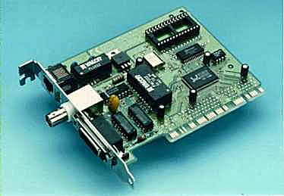
Tarjetas 10Base ó 100BaseTX
Cada tarjeta 10BaseT, o 100BaseTX (ó 10/100) está identificada con 12 dígitos hexadecimales (conocida como MAC address)
Esta dirección es utilizada por la capa 2 (capa de enlace de datos: DLL) del modelo OSI para identificar el nodo destino y origen de los datos
Fabricante
de la tarjeta
02:60:8c:e8:52:ec

Slide 7
Componentes del adaptador de red
El adaptador de red sirve como interface entre el nodo y la red, por esto puede pensarse que tiene dos componentes:
  Una interface al BUS del computador que sabe como comunicarse con el host.
  Una interface al enlace (cable o antena) que habla de manera correcta el protocolo de la red.
Debe existir una forma de comunicación entre estos dos componentes para que puedan pasar los datos que entran y salen del adaptador.

Slide 8
Componentes del adaptador de red
BUS E/S
del nodo
Buffers para intercambio de datos
CPU
Adaptador de Red
Interface
al BUS
Interface
al Enlace
Enlace
de la
RED
Cache
Sabe cómo hablar con la CPU,
recibe las interrupciones del nodo y
escribe o lee en la RAM
Memoria
RAM
Sabe utilizar el protocolo de nivel
de enlace (capa 2, modelo OSI)

Slide 9
El “driver” de la tarjeta
La tarjeta de red requiere de un driver en software para poder comunicarse con el sistema operativo. Provee las siguientes funciones:
  Rutina de inicialización de la tarjeta
  Rutina de servicios de interrupción
  Procedimientos para transmitir y recibir frames de datos
  Procedimientos para el manejo de status, configuración y control de la tarjeta

Slide 10
Componentes físicos de una Red
Cableado estructurado
“Una red LAN nunca puede ser mejor
que su sistema de cableado”

Slide 11
Estándar EIA/TIA-568
Especifica un sistema de cableado multiproposito independiente del fabricante
  Definido en julio de 1991, la última versión es la 568-B (1 de abril de 2001)
  Ayuda a reducir los costos de administración
  Simplifica el mantenimiento de la red y los movimientos, adiciones y cambios que se necesiten
  Permite ampliar la red

Slide 12
ANSI/TIA/EIA-568-B.1
Estándar para cableados de edificios comerciales (reemplazó a la 568-A de 1995). Incorpora
    TSB67 — Transmission Performance Spec for Field Testing of UTP Cabling System
    TSB72 — Centralized Optical Fiber Cabling
    TSB75 — Additional Horizontal Cabling Practices for Open Offices
    TSB95 — Additional Transmission Performance Guidelines for 4-pair Category 5 Cabling
    TIA/EIA-568-A-1 — Propagation Delay & Delay Skew
    TIA/EIA-568-A-2 — Connections & Additions to TIA/EIA-568-A
    TIA/EIA-568-A-3 — Addendum No. 3 to TIA/EIA-568-A
    TIA/EIA-568-A-4 — Production Modular Cord NEXT Loss Test Method and Requirements for UTP
    TIA/EIA-568-A-5 — Transmission Performance Specifications for 4-pair Category 5e Cabling
    TIA/EIA/IS-729 — Technical Spec for 100 . Screened Twisted-Pair Cabling

Slide 13
ANSI/TIA/EIA-568-B.1
La norma ANSI/TIA/EIA-568-A se reorganizó en trés estándares técnicos:
  568-B.1, General Requirements (Requerimientos del sistema)
  568-B.2, 100 Ohm Balanced Twisted-Pair Cabling Standard (cobre)
  568-B.3, Optical Fiber Cabling Component Standard (fibra óptica)
Las especificaciones ofrecidas son para cableado categoría 5e (la categoría 5 no es tenida más en cuenta)
En fibra óptica, las especificaciones son para fibra y cables 50/125 µm y conectores con diseños SFF (Small Form Factor) son permitidos, además de los conectores 568SC
El término ‘telecommunications closet’ fue reemplazado por ‘telecommunications room’ y ‘permanent link’ fue reemplazado por ‘basic link’ como la configración de prueba

Slide 14
Otras normas
ANSI/TIA/EIA-569-A (febrero 1998): Estándar para trayetos (pathways) y espacios para edificios comerciales.
ANSI/TIA/EIA-570-A (septiembre 1999): Estándar para cableados de edificios residenciales
ANSI/TIA/EIA-606-A (mayo 2002): Estándar para administración de cableados
ANSI/TIA/EIA-607 (agosto 1994): Puestas a tierra y uniones
www.global.ihs.com
www.tiaonline.org

Slide 15
Subsistemas del cableado
Estándar EIA/TIA-568 especifica seis subsistemas:
  Conexión del edificio al cableado externo (acometida del sistema de telecomunicaciones)
  Cuarto de equipos
  Cableado vertical (Backbone)
  Armario de Telecomunicaciones
  Cableado Horizontal
  Área de trabajo

Slide 16
Conexiones del cableado
2. Cuarto de equipos
4. Closet de
Telecomunicaciones
6. Area de trabajo
Patch panel
3. Cableado vertical
Tarjeta
de
Red
Coversor de
Medio
5. Cableado Horizontal
Teléfono
Cable 10BaseT
Red del
Campus
Hub
Cable
10BaseT
Estación
de
trabajo
Canaleta
Centro de cableado
1. Conexión del edificio
al cableado externo
Toma RJ45

Slide 17
Consejos para instalar un cableado
De la tarjeta de red hasta la toma: patch cord máx. de 3 m
De la toma hasta el patch panel (centro de cableado): 90 m
Cableado vertical (entre centros de cableado)
  con fibra óptica multimodo : 2 Km (500mts)
  con UTP: 100 m
Mínimo dos conectores por puesto de trabajo (voz y datos)
Conector estándar: 4 pares (8 hilos), 100 ohmios, UTP
Utilice el cable y los componentes de interconexión adecuados (entre más rapidez de transmisión necesite, mejores elementos debe comprar)
Evite forzar el cable doblándolo en ángulos rectos o tensionandolo demasiado. No utilice empalmes en el cableado horizontal: está prohibido.
Asegúrese que la puesta a tierra sea correcta

Slide 18
Cableado Estructurado
Especificaciones generales del cable UTP

Slide 19
Unshielded Twisted-Pair
El cable de par entorchado tiene uno o más pares “abrazados” uno a otro (esto ayuda a cancelar polaridades e intensidades opuestas).
Shielded Twisted-Pair (STP) es blindado
Unshielded Twisted-Pair (UTP) es no blindado

Slide 20
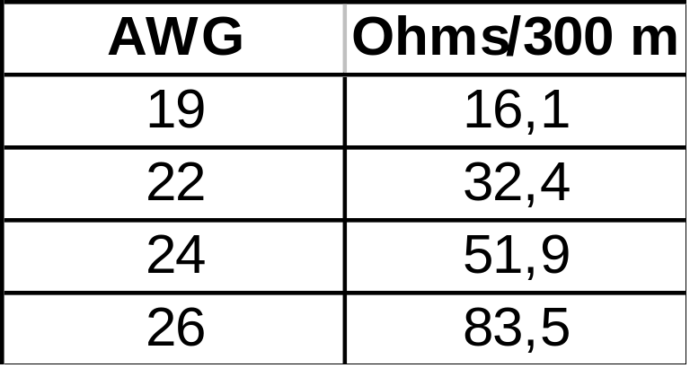
Hilos del cable UTP
Los hilos son referenciados con respecto a su grosor utilizando los números de American Wire Gauge
Los alambres delgados tienen más resistencia que los gruesos

Slide 21
Categorías del sistema de cableado para UTP
Categoría 1: alambre sólido 22 ó 24 AWG (American Wire Gauge Standard): no se puede utilizar para transmisión de datos: 56 Kbps
Categoría 2: alambre sólido 22 ó 24 AWG para teléfonos y sistemas de alarmas: 1 MHz
Categoría 3: alambre sólido 24 AWG, 100 Ohmios, 16 MHz.
Categoría 4: igual que la tres pero hasta 20 MHz
Categoría 5: par trenzado de 22 ó 24 AWG, impedancia de 100 Ohmios, ancho de banda de 100 MHz (usa conector RJ45 -8P8C-). Atenuación inferior a 24 dB y Next superior 27.1 dB para 100 MHz.
Categoría 5e (enhanced) el mismo ISO Clase D: Par trenzado 22 ó 24 AWG, ancho de banda 100 MHz. Atenuación 24 dB. Next 30.1 dB
Categoria 6 (TIA/EIA-568-B.2-1, junio 1, 2002) ISO Clase E: Hasta 250 MHz. Atenuación inferior a 21.7 dB y Next superior a 39.9 dB.
Categoria 6a (ANSI/TIA-568-B.2-10, 2008) ISO Clase E_{A} : Hasta 500 MHz. Atenuación inferior a 20.9 dB y Next superior a39.9 dB.
Categoría 7 (ISO/IEC 11801. 2002) ISO Clase F : hasta 600 MHz. Atenuación inferior 20.8. Next superior a 62.9 dB.
Categoría 7a (Adenda al ISO/IEC 11801. 2008) ISO Clase F_{A} : hasta 1000 MHz. Atenuación inferior 20.3. Next superior a 65.0 … Se espera que esté disponible en 2013

Slide 22
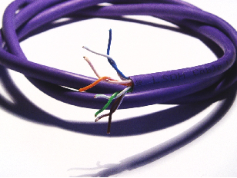
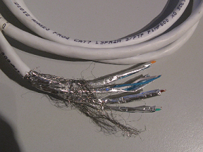
Cables cat 5E y cat 7
Cable categoría 5E
Cable categoría 7

Slide 23
Atenuación
La atenuación representa la perdida de potencia de señal a medida que esta se propaga desde el transmisor hacia el receptor. Se mide en decibeles.
  Atenuación = 20 Log₁₀(V. Trans./V. Rec.)
Se puede medir en una vía o en doble vía (round trip)
Una atenuación pequeña es buena
Para reducir la atenuación se usa el cable y los conectores adecuados con la longitud correcta y ponchados de manera correcta

Slide 24
Near End CrossTalk (NEXT)
Interferencia electromagnética causada por una señal generada por un par sobre otro par resultando en ruido.
  NEXT = 20 Log₁₀(V. Trans./V. Acoplado.)
  (V. Acoplado es el “ruido” en el segundo par.)
Se mide en el extremo del transmisor (donde la señal es más fuerte)
Un NEXT grande es bueno
Cuando un sistema de cableado tiene problemas con el NEXT pueden ocurrir errores en la red.
Para evitar el NEXT se usa el cable y los conectores adecuados ponchados de manera correcta.

Slide 25
ACR (Attenuation-to-crosstalk ratio)
También conocido como headroom. Es la diferencia, expresada en dB, entre la atenuación de la señal producida por un cable y el NEXT(near-end crosstalk).
Para que una señal sea recibida con una tasa de errores de bit aceptable, la atenuación y el NEXT deben optimizarse. En la práctica la atenuación depende de la longitud y el diámetro del cable y es una cantidad fija. Sin embargo, el NEXT puede reducirse asegurando que el cable esté bien entorchado y no aplastado, y asegurando que los conectores estén instalados correctamente. El NEXT también puede ser reducido cambiando el cable UTP por STP.
El ACR debe ser de varios decibeles para que el cable funcione adecuadamente. Si el ACR no es lo suficientemente grande, los errores se presentarán con frecuencia. Una pequeña mejora en el ACR reduce dramáticamente la tasa de errores a nivel de bit.

Slide 26
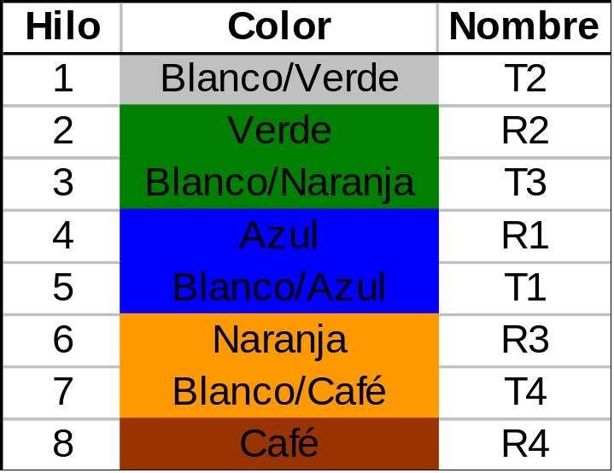
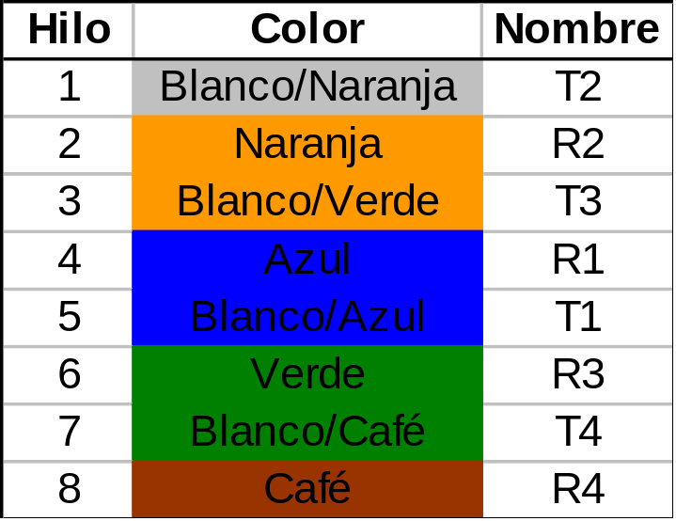
Especificaciones conector 8P8C
Especificación EIA/TIA-568A
Especificación EIA/TIA-568B
1 2 3 4 5 6 7 8
1 2 3 4 5 6 7 8
Conector hembra
para tomas, hubs, switches
y tarjetas de red
1 2 3 4 5 6 7 8
Conector macho
para los cables

Slide 27
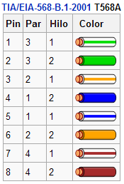
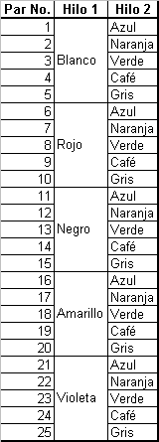
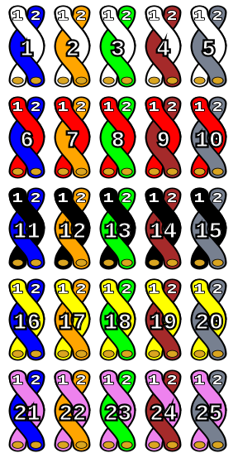
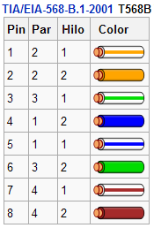
Código de colores

Slide 28
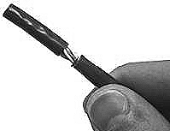
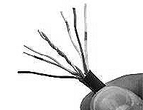
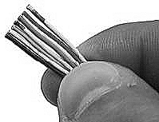
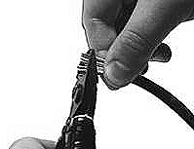
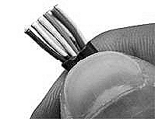
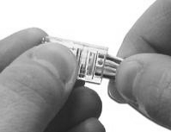
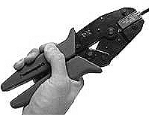
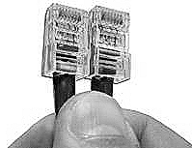
Ponchado del cable
1. Cortar la chaqueta a una distancia adecuada.
2. Separar y enderezar los hilos.
3. Colocar los hilos en orden (568 A ó B)
4. Cortar los hilos para que queden “parejos”.
5. Aquí se ven los hilos “parejos”.
6. Introducir los hilos dentro del conector.
Nota: se debe garantizar que los hilos mantengan el orden y que la chaqueta quede bajo la pestaña inferior del conector.
¡No olvide certificar el cable!
7. Con la ponchadora apretar el conector.
8. Hacer lo mismo con la otra punta del cable.

Slide 29
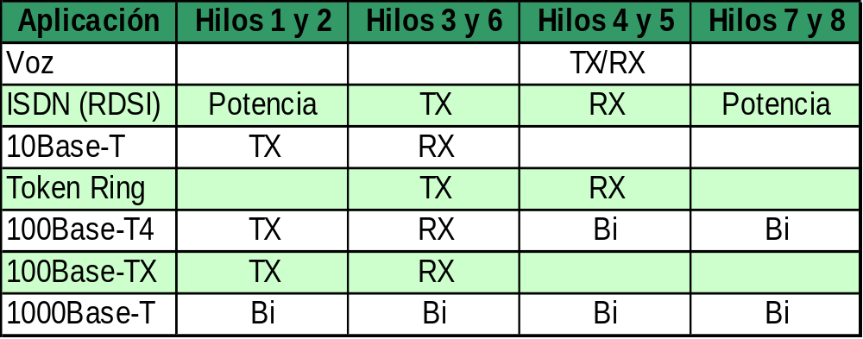
Uso de los hilos
De acuerdo con la aplicación, cada hilo realiza una
función diferente:
TX: Trasmite; RX: Recibe; Bi: Bidireccional

Slide 30
Cableado Estructurado
Especificaciones de la fibra óptica

Slide 31
Cable de fibra óptica
Transmite energía en forma de luz. Permite tener anchos de banda muy altos (billones de bits por segundo).
En los sistemas de cableado, la fibra óptica puede utilizarse tanto en el subsistema vertical como en el horizontal.

Slide 32
Cómo funciona la fibra óptica (1)
Receptor
(Detector de luz)
Transmisor
(Fuente de luz)
Señal eléctrica
(Output)
Señal eléctrica
(Input)
Fibra óptica

Slide 33
Cómo funciona la fibra óptica (2)
Cubierta
(Cladding)
¿Por qué no se sale la luz de la fibra óptica?
La luz no se escapa del núcleo porque la cubierta
y el núcleo están hechos de diferentes tipos de
vidrio (y por tanto tienen diferentes índices
de refracción). Esta diferencia en los índices
obliga a que la luz sean reflejada cuando toca
la frontera entre el núcleo y la cubierta.
Revestimiento
(Coating ó Buffer)
Núcleo
(Core)

Slide 34
Tipos de fibra óptica
Fuente de luz
Multimodo
Usada generalmente para comunicación
de datos. Tiene un núcleo grande (más fácil
de acoplar). En este tipo de fibra muchos
rayos de luz (ó modos) se pueden propagar
simultáneamente. Cada modo sigue su propio
camino. La máxima longitud recomendada
del cable es de 2 Km. λ = 850 nm.
Propaga varios modos
ó caminos
Núcleo: 62.5 μm ó 50 μm
Cubierta: 125 μm
Fuente de luz
Monomodo
Tiene un núcleo más pequeño que la fibra
multimodo. En este tipo de fibra sólo un rayo
de luz (ó modo) puede propagarse a la vez.
Es utilizada especialmente para telefonía y
televisión por cable. Permite transmitir a altas
velocidades y a grandes distancias (40 km).
λ = 1300 nm.
Núcleo: 8 a 10 μm
Cubierta: 125 μm
Un cabello humano: 100 μm
Propaga un sólo modo
ó camino

Slide 35
Ancho de banda de la F.O.
Los fabricantes de fibra multimodo especifican cuánto afecta la dispersión modal a la señal estableciendo un producto ancho de banda-longitud (o ancho de banda).
  Una fibra de 200MHz-km puede llevar una señal a 200 MHz hasta un Km de distancia ó 100 MHz en 2 km.
La dispersión modal varía de acuerdo con la frecuencia de la luz utilizada. Se deben revisar las especificaciones del fabricante
  Un rango de ancho de banda muy utilizado en fibra multimodo para datos es 62.5/125 con 160 MHz-km en una longitud de onda de 850 nm
La fibra monomodo no tiene dispersión modal, por eso no se especifica el producto ancho de banda-longitud.

Slide 36
Atenuación en la F.O.
La perdida de potencia óptica, o atenuación, se expresa en dB/km (aunque la parte de “km” se asume y es dada sólo en dB)
  Cuantos más conectores se tengan, o más largo sea el cable de fibra, mayor perdida de potencia habrá.
  Si los conectores están mál empatados, o si están sucios, habrá más perdida de potencia. (por eso se deben usar protectores en las puntas de fibra no utilizadas).
  Un certificador con una fuente de luz incoherente (un LED) muestra un valor de atenuación mayor que uno con luz de LASER (¡Gigabit utiliza LASER! Por eso la F.O. para gigabit debe certificarse con ese tipo de fuente de luz, no con el otro)

Slide 37
El cable de fibra óptica
Revestimiento
Capa de protección puesta sobre la cubierta.
Se hace con un material termoplástico si se
requiere rígido o con un material tipo gel si
se requiere suelto.
Material de refuerzo
Sirve para proteger la fibra de esfuerzos a
que sea sometida durante la instalación, de
contracciones y expanciones debidos a
cambios de temperatura, etc. Se hacen de
varios materiales, desde acero (en algunos
cables con varios hilos de fibra) hasta Kevlar
Envoltura
Es el elemento externo del cable. Es el que
protege al cable del ambiente donde esté
instalado. De acuerdo a la envoltura el cable
es para interiores (indoor), para exteriores
(outdoor), aéreo o para ser enterrado.
Material de
refuerzo
(strength members)
Núcleo
(Core)
Cubierta
(Cladding)
Revestimiento
(Coating ó Buffer)
Envoltura
(Jacket)

Slide 38
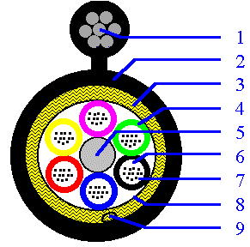
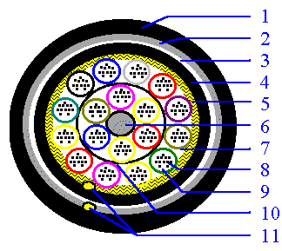
Cables de fibra óptica
Cable aéreo (de 12 a 96 hilos):
Cable para exteriores (outdoor), ideal para
aplicaciones de CATV. 1. Alambre mensajero,
2. Envoltura de polietileno. 3. Refuerzo,
4. Tubo de protección, 5. Refuerzo central,
6. Gel resistente al agua, 7. Fibras ópticas
8. Cinta de Mylar, 9. Cordón para romper la
envoltura en el proceso de instalación.
Cable con alta densidad de hilos (de 96 a
256 hilos): Cable outdoor, para troncales de
redes de telecomunicaciones 1. Polietileno,
2. Acero corrugado. 3. Cinta Impermeable
4. Polietileno, 5. Refuerzo, 6. Refuerzo central
7. Tubo de protección, 8. Fibras ópticas,
9. Gel resistente al agua 10. Cinta de Mylar,
11. Cordón para romper la envoltura.

Slide 39
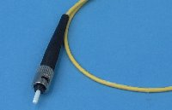
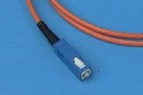
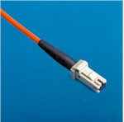
Conectores de fibra óptica (FOC)
Conector ST (Straight Through) - BFOC/2.5
  Presentado a comienzos del 85 por AT&T
  Utiliza un resorte y un seguro de acoplamiento.
Conector SC (Single-fiber Coupling)
  Es más nuevo, desarrollado por Nippon Telegraph and Telephone Corporation
  Tiene menos perdida que otros conectores
Conector MT-RJ
  Ocupa la mitad de espacio de un conector SC (es un conector SFF: “Small Form Factor”)

Slide 40
Otras características de la F.O.
En el subsistema de cableado horizontal el hilo transmisor en un extremo se conecta al extremo receptor del otra y viceversa. En el subsistema de cableado vertical se conecta uno a uno.
  Los equipos tienen un LED que indica si hay conexión, si este LED no se activa, se pueden intercanbiar las puntas del cable.
Cuando se conecta una fuente LASER a fibra multimodo puede aparecer un fenómeno llamado Differential Mode Delay (DMD)... Es una pequeña variación en el indice de refracción de la F.O. que dificulta recibir bien la señal.

Slide 41
Otros estándares
EIA-569-A, EIA-606 y EIA-607

Slide 42
ANSI/TIA/EIA-569-A
Describe los elementos de diseño para trayectos (ducterías) y cuartos dedicados a equipos de telecomunicaciones.
  La ductería debe ser de 4” de diámetro, con una pendiente de drenaje de 12” por cada 100 pies (56 cm en 100 metros). Curvaturas de hasta 90º. No debe superar el 40% del diámetro usando 2 cables.
  Cuarto de equipos: altura de 2,50 metros. De acuerdo con el número de estaciones que albergará: hasta 100: 14 m², entre 101 y 400: 37 m², entre 401 y 800: 74 m² y entre 801 y 1200: 111 m². Ubicado lejos de fuentes electromagnéticas y fuentes de inundación. La norma especifica tamaño de las puertas (sencilla 0,91 m, doble 2 m), temperatura (64°-75°F), humedad relativa (30%-55%), iluminación (50-foot candles @ 1 m sobre el piso) y polvo en el medio ambiente (100 microgramos/m³ en un periódo de 24 horas).

Slide 43
ANSI/TIA/EIA-606
Esta norma establece las especificaciones para la administración de un cableado
La administración de los cableados requiere una excelente documentación
  Debe permitir diferenciar por dónde viaja voz, datos, video, señales de seguridad, audio, alarmas, etcétera.
La documentación puede llevarse en papel, pero en redes complejas es mejor asistirse con una solución computarizada
Además, en ciertos ambientes se realizan cambios a menudo en los cableados, por esto la documentación debe ser fácilmente actualizable.

Slide 44
Conceptos de administración
Un sistema de administración de cableado normal debe incluir: registros, reportes, planos y órdenes de trabajo
  Identificadores: cada espacio, trayecto, punto de terminación de cableado y puesta a tierra debe recibir un identificador único (un número)
  Registros: se requiere como mínimo registro de cada cable, espacio, trayecto, puesta a tierra, terminación y ubicación del hardware. Estos registros deben tener referencia cruzada con los registros relacionados.
  Referencias opcionales: referencias a otro tipo de registros, como planos, registros del PBX, inventarios de equipos (teléfonos, PCs, software, LAN, muebles) e información de los usuarios (extensión, e-mail, passwords) permitirán generar otros reportes

Slide 45
Conceptos de administración
Un sistema de administración de cableado normal debe incluir: registros, reportes, planos y órdenes de trabajo
  Planos y diagramas: tanto conceptuales como a escala, incluyendo planos de planta y distribución de los racks.
  Ordenes de trabajo: las órdenes de trabajo están relacionadas con modificación/instalación de espacios físicos, trayectos, cables, empalmes, terminaciones o puestas a tierra (o una combinación). La orden de trabajo debe decir quién es el responsable de los cambios físicos al igual de quién es la persona responsable de actualizar la documentación.

Slide 46
Formatos de identificación
JAIRO PÉREZ / X2440 / LC99 / A001V1 / C001 / TC.A001V1
/HC01 / Pr1.2. / MDF.C17005 / PBX.01A0203
Jairo Pérez
extensión 2440,
conectado sobre line cord 99
Toma A001, punto de voz 1.
Cable 001 que se extiende desde esta toma hasta
el armario A, donde termina sobre un
bloque (patch panel) etiquetado como TC.A001V1 (I/O label).
La señal de voz viaja sobre el multipar 01 (house cable) 01,
sobre los pares 1, 2.
Los pares terminan en el frame de distribución principal
en la columna C, fila 17, bloque en la posición 005.
Este frame, a su vez esta conectado al
PBX 01, slot A, tarjeta 02, puerto 03.

Slide 47
Formatos de identificación
TC.A001V1
HC01, Pr1.2
Jairo Pérez
MDF.C17005
C001
X2440
PBX.01A0203
A001V1
LC99
PBX

Slide 48
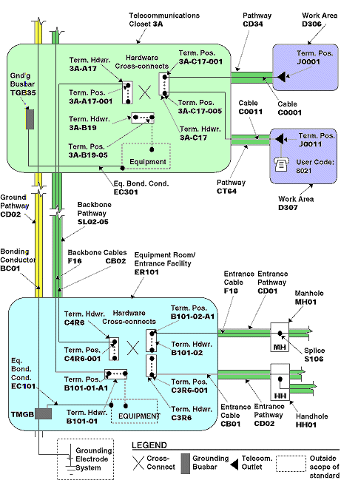
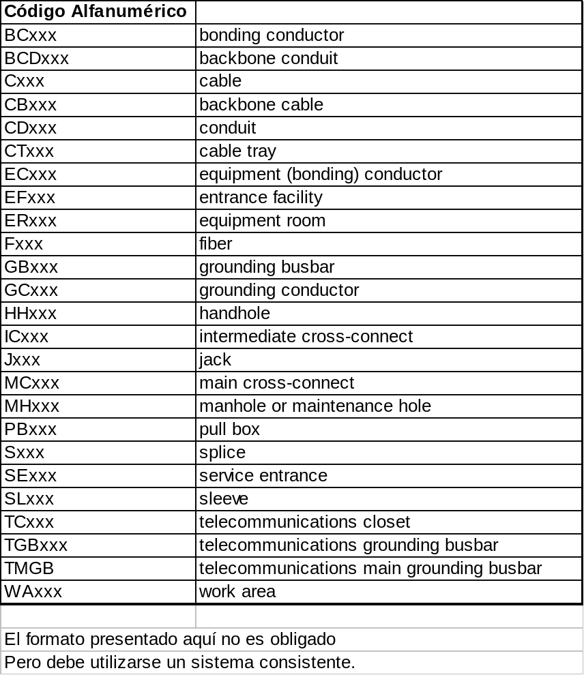
Formatos de identificación

Slide 49
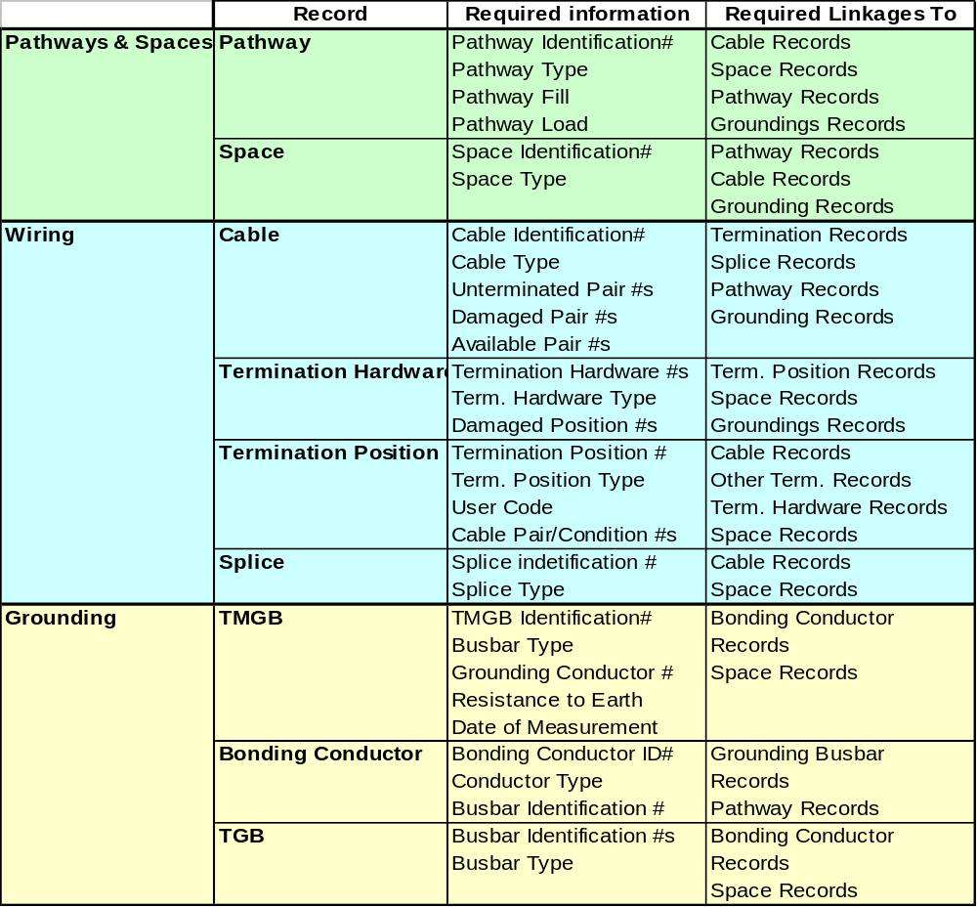
Elementos que se deben registrar

Slide 50
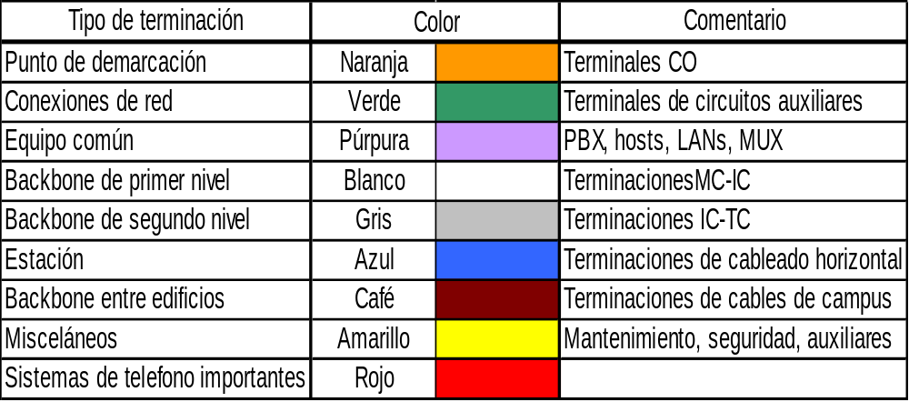
Código de colores para las etiquetas
ANSI/TIA/EIA-606

Slide 51
Documentación del cableado
Para cableados pequeños, mínimo un plano del piso con la ubicación del cableado y una hoja electrónica con una explicación de la marcación de los componentes
  Los cables deben ser identificados cuando estos sean instalados (una etiqueta en cada punta del cable) y de registrarse en la hoja electrónica.
Para grandes cableados puede considerar adquirir un software de administración de cableados (toma más tiempo lograr que entre en funcionamiento)
Marcar los cables y elaborar la documentación puede parecer trabajo extra, pero son una herramienta poderosa para la adminitración de la red.

Slide 52
ANSI/TIA/EIA-607
Esta norma especifican como se debe hacer la conexión del sistema de tierras (los sistemas de telecomunicaciones requieren puestas a tierra confiables).
  Los gabinetes y los protectores de voltaje son conectados a una barra de cobre (busbar) con “agujeros” (de 2” x 1/4”)
  Estas barras se conectan al sistema de tierras (grounding backbone) mediante un cable de cobre cubierto con material aislante (mínimo número 6 AWG, de color verde o etiquetado de manera adecuada)
  Este backbone estará conectado a la barra principal del sistema de telecomunicaciones (TMGB, de 4” x 1/4”) en la acometida del sistema de telecomunicaciones. El TMGB se conectará al sistema de tierras de la acometida eléctrica y a la estructura de acero de cada piso.

Slide 53
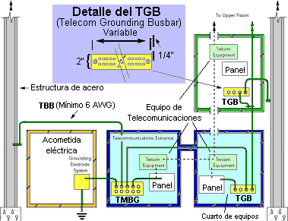
ANSI/TIA/EIA-607
Términos utilizados
  Telecommunications Main Grounding Busbar (TMGB)
  Telecom Bonding Backbone (TBB)
  Telecom Grounding Busbar (TGB)
  Telecom Bonding Backbone Interconnecting Bonding Conductor (TBBIBC)

Slide 54
Equipos de interconexión de Red
Equipos de interconexión de red

Slide 55
Dispositivos de redes de comunicación de datos
Equipos de transmisión y concentración para redes WAN
  Modems, MUXs (multiplexers), PADs (Packet Assembler/Disassembler), FRADs (Frame Relay Access Device), Front-ed processors, unidades de control, conversores de protocolo
Dispositivos de interneworking (LAN)
  Hubs, bridges, switches, Routers, gateways, access servers.
Dispositivos especializados
  Compresores de datos, sistemas de transmisión de fibra óptica, dispositivos de seguridad (firewalls).

Slide 56
Transceiver
Es una combinación de transmisor y receptor en la misma caja
El término aplica a dispositivos de comunicaciones inalámbricos (como un teléfono celular)
Ocasionalmente el término es utilizado para refererirse a un dispositivo transmisor receptor en sistemas de cable o fibra óptica

Slide 57
Tarjeta de red y transceiver
Dispositivo con
MAU externo
Transmite señales al medio
y recibe señales del medio
Medio
Físico
Conector de
15 pines
Computador
(DTE)
con Interface
Ethernet
Medium
Attachment
Unit
(MAU)
Medium
Dependent
Interface
(MDI)
Attachment Unit
Interface (AUI)
Dispositivo con MAU interno.
AUI no expuesto

Slide 58
Conexión en fibra óptica
Hub de fibra óptica
10Base-FL
(Transceivers internos)
TX RX
Segmento de fibra
10Base-FL
(Máximo 2000 mts)
Transceiver
10Base-FL
(FOMAU)
TX RX
Ethernet
Interface
Cable AUI
Conector AUI
de 15 pines

Slide 59
Equipos de interconexión LAN
  Repetidores
  Switches (bridges)
  Routers
  Gateways
Se pueden diferenciar por la capa del modelo OSI donde realizan la interconexión entre redes de área local

Slide 60
Repetidor
El repetidor conecta redes
de área local en la CAPA 1
(física) del modelo de
referencia OSI
Nodo A
Nodo B

Slide 61
¿Qué hace un repetidor?
El repetidor es el responsable de
  Amplificar la señal para asegurar que la amplitud sea la correcta
  Asegurar la fase de la señal (jitter)
  Repetir las señales de un segmento a los otros segmentos conectados al repetidor
  Quita el preámbulo del frame que llega y lo regenera en el que envía (8 bytes: 1010...1011)
  Extiende frames de menos de 32 bits a 96 bits

Slide 62
Concentrador 10BaseT (Hub)
El concentrador 10BaseT es un repetidor.
  Dos nodos no pueden comunicarse atravesando más de 4 hubs (regla 5-4-3).
  Máximo 100 mts de longitud de segmento (peor caso de atenuación: 11.5 dB).
  Generalmente tienen un LED para mostrar el enlace (link).

Slide 63
Conexiones entre Hubs
Cable Cruzado
T+ X R+ (1 con 3)
T- X R- (2 con 6)
R+ X T+ (3 con 1)
R- X T- (6 con 2)
Número
del Hilo
1
2
3
4
5
6
7
8
Señal que
Transporta
T+
T-
R+
No usado
No usado
R-
No usado
No usado
Hub 1
x
Sólo a un hub debe
habilitársele el MDI-X
Hub 2

Slide 64
Regla 5-4-3
Hub 1
2
Hub 2
Hub 3
Hub 4
3
4
1
Hub 5
Hub 6
5
Nodo A
Nodo B

Slide 65
Switches (bridges)
El switch/bridge conecta
segmentos físicos de red
de área local en la capa 2
para formar una red más
grande
Nodo A
Nodo B
Universidad Nacional de Colombia - 1999

Slide 66
¿Qué hace un switch (bridge)?
Los bridges y switches:
  Analizan los frames que llegan, de acuerdo a la información que traiga el frame toman la decisión de cómo re-enviarlo (generalmente la MAC address) y envían el frame a su destino
  No analizan la información de las capas superiores (pueden pasar rápidamente el tráfico de diferentes protocolos), pero pueden filtrar.
  Extienden la red (más distancia) y separan dominios de colisión.

Slide 67
Diferencias entre switch y bridge
  Los switches son más rápidos porque conmutan en hardware, los bridges conmutan en software.
  Los switches pueden soportar altas densidades de puertos
  Algunos switches soportan conmutación cut-through que reduce los retardos de la red, en tanto que los bridges sólo soportan conmutación del tráfico store-and-forward.
  Los switches proporcionan ancho de banda dedicado a cada segmento de red (menos colisiones)

Slide 68
Tipos de bridges
Locales: conectan redes en la misma área
Remotos: conectan redes en diferentes áreas y generalmente utilizan enlaces de telecomunicaciones
MAC-Layer Bridges: interconectan redes homogéneas (802.3 con 802.3)
Mixed-Media Bridge: traduce entre diferentes protocolos de la capa 2 (802.3 con 802.5)

Slide 69
Tipos de switches
Cut-through: Alta velocidad, puede re-enviar frames malos
Store-and-forward: Revisa el frame antes de enviarlo
FramengFree (Cut-Through modificado): Antes de enviar, espera que lleguen 64 bytes
ATM (Asynchronous Transfer Mode): transfiere celdas fijas, soportan voz, video y datos.
LAN: Interconecta múltiples segmentos LAN, separa dominios de colisión.
Switches nivel 3

Slide 70
Enrutadores
El enrutador conecta redes
lógicamente (capa 3).
Determina la siguiente red
para envíar un paquete a su
destino final.
Nodo A
Nodo B
Universidad Nacional de Colombia - 1999

Slide 71
¿Qué hace un enrutador?
El enrutador
  Conecta al menos dos redes y decide de que manera envíar cada paquete de información basado en el conocimiento del estado de las redes que interconecta y la dirección lógica.
  Crea y/o mantiene una tabla de rutas disponibles junto con sus condiciones para determinar la mejor ruta para que un paquete alcance su destino

Slide 72
Otras actividades del enrutador
  Puede filtrar paquetes por dirección lógica, número de protocolo y número de puerto
  Separa dominios de broadcast (subredes, VLAN’s,)
  Interconecta redes WAN y LAN

Slide 73
Gateways
Nodo A
Nodo B
El gateway mueve datos entre protocolos (capa 4 a la 7)

Slide 74
¿Qué es un gateway?
Un gateway es un punto de red que actua como entrada a otra red. Está en varios contextos.
  Nodos Host (clientes ó servidores) vs. Nodos gateway (routers: controla tráfico)
Los proxy server, los firewall y los servicios que permiten pasar correo de un sistema a otro (Internet -> Compuserve) son gateways en el sentido definido aquí.

Slide 75
Referencias
Held, Gilbert. “Data Comunications Netwprking Devices”, John Wiley & Sons. 1998
Stallings, William. “Comunicaciones y Redes de Computadores”. Prentice Hall. 2000
Dodd, Anable. “The Essential Guide to Telecommunications”. Prentice Hall. 2002.
Peterson, Larry; Davie, Bruce. “Computer Netrworks”. Morgan Kaufmann Publishers. 2000
http://www.webexpert.net/vasilios/telecom/telecom.htm
http://www.telezoo.com
http://www.wow-com.com/
http://www.anixter.com
Shepard, Steven. “Telecom Crash Course”, McGraw-Hill, 2002
http://www.cisco.com

